Slide 1
Psikologi Faal
Pentingnya mempelajari otak dan Perilaku, memahami genetika dan riset di bidang Biopsikologi

Slide 2
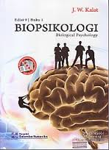
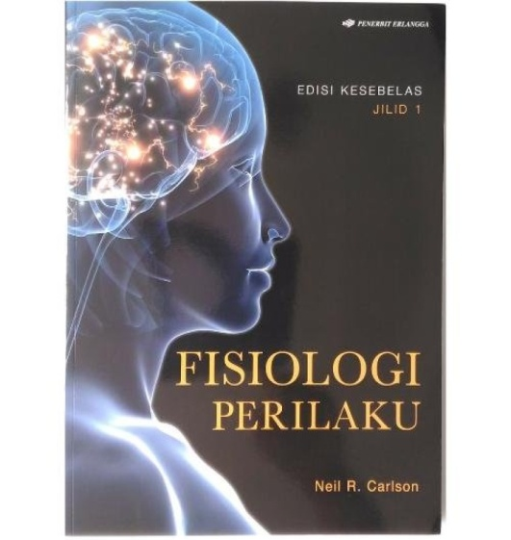
R E F E R E N S I
Kalat. J.W. 2007. Biological Psychology 9th Edition. USA : Thomson – Wadsworth.
Salemba Humanika (Indonesia)
Carlson, Neil.R. 2013. Fisiologi Perilaku, edisi kesebelas, jilid 1 &2 : Erlangga

Slide 3
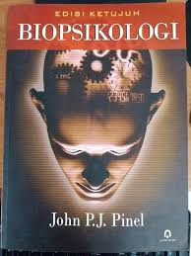
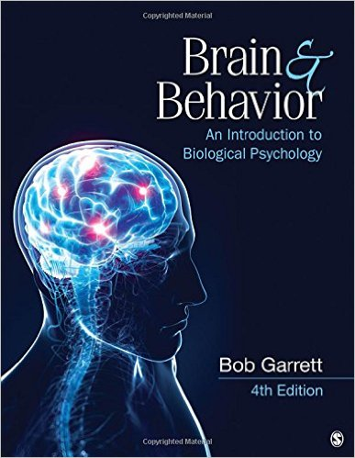
R E F E R E N S I
Pinel, John P.J., 2009. Biopsikologi, edisi ke 7, cetakan 1: Pustaka Pelajar
Garret, B. 2003. Brain and Behavior. USA : Thomson – Wadsworth.

Slide 4
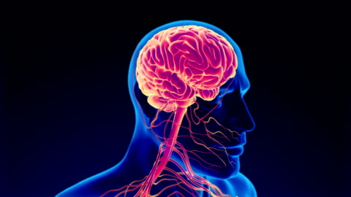
PENDAHULUAN
Psikologi Faal merupakan pendekatan ilmu biologi terhadap psikologi
Psikologi faal merupakan cabang ilmu psikologi yang mempelajari hubungan antara proses mental (psikologi) dengan proses biologi (fisiologi/ faal) terutama yang berkaitan dengan sistem saraf.
Pikiran
Perasaan
Perilaku

Slide 5
Psikologi Faal sebagai cabang dari Biopsikologi dan Neurosain
Biopsikologi adalah studi ilmiah tentang biologi perilaku (Pinel,2009).
Biopsikologi adalah ilmu yang mempelajari mekanisme perilaku dan pengalaman fisiologi, evolusi serta perkembangannya (Kallat, 2010)
Psikologi merupakan studi ilmiah tentang perilaku → aktifitas yang terlihat kasat mata maupun proses-proses internal (motivasi, belajar, ingatan, persepsi dan emosi)

Slide 6
Istilah Biopsikologi memiliki makna yang sama dengan psikobiologi, sedangkan psikologi fisiologis (Psikologi faal) merupakan cabang dari biopsikologi.
Pendekatan kajian Psikologi Faal adalah tentang mekanisme-mekanisme neural perilaku dengan memanipulasi sistem saraf binatang dalam eksperimen terkontrol.
Ada pula pendekatan Psikofisiologi merupakan bagian biopsikologi yang mengkaji hubungan antara aktifitas fisiologis dan proses-proses psikologis pada manusia. Pendekatan non invasif (aktivitas fisiologis direkam di luar tubuh) dan yang lazim digunakan untuk ukuran aktivitas otak adalah EEG.
Sebagai bidang studi neurosains banyak mengandung konsep-konsep yang terkait perilaku oleh karena itu disebut neurosains perilaku.
Sebagian besar pembahasan dalam psikologi faal ini terpusat pada fungsi otak.

Slide 7
Otak dan Perilaku
Otak manusia memiliki berat sekitar 1,3 kg
Secara mikroskopis akan terlihat adanya jaringan neuron yang akan menerima & meneruskan informasi antar neuron melalui sinyal-sinyal elektrokimiawi yang kompleks.
Kerja neuron akan menimbulkan beragam perilaku dan pengalaman.

Slide 8
Perilaku dalam biopsikologi
Perilaku dalam biopsikologi ada 4 kategori :
Fisiologi→ mengaitkan antara aktivitas otak dengan organ tubuh lainnya, contoh reaksi kimia yang menyebabkan hormon bekerja dan mempengaruhi otak menggerakan otot
2. Ontogeni → Penjelasan struktur / perilaku terkait adanya gen, nutrisi, pengalaman dan interaksi semuanya
3. Evolusi → merekonstruksi sejarah evolusi suatu struktur atau perilaku contoh saat takut kita merinding, dan sensasi ini penting bagi hewan
4. Fungsional →menjelaskan alasan kenapa struktur atau perilaku berevolusi, penjelasan fungsional tentang perilaku manusia seringkali kontroversial karena sejumlah perilaku yang diduga diwariskan ternyata dapat dipelajari

Slide 9
Pikiran dan otak
Dualisme (Descarte pembela paham dualisme yang berasumsi bahwa antara pikiran dan otak ada kel. Pineal)
Pikiran (substansi mental)
Otak substansi fisik)
Monisme (jagad raya hanya ada satu substansi)
Materialisme, hanya ada materi/fisik
Mentalisme, hanya ada pikiran
Posisi identitas, proses yang berkaitan dengan mental sama dengan proses yang berkaitan dengan fisik
Berdasarkan paham ini pengalaman mental adalah aktivitas otak.

Slide 10
Dapatkah kita memastikan kebenaran monisme? Tidak, tetapi kita gunakan monisme sebagai hipotesis yang paling masuk akal.
Dalam menjelaskan psikologi faal akan terlihat bahwa :
Pikiran adalah bentuk aktifitas otak
Pengalaman dan aktifitas otak tidak dapat dipisahkan, stimulasi pada bagian otak tertentu akan membangkitkan pengalaman dan setiap pengalaman akan memicu aktifitas otak.

Slide 11
Apakah sudah selesai ketika kita menerima paham monisme?
MENGAPA KESADARAN MERUPAKAN SALAH SATU BENTUK AKTIVITAS OTAK?
BERPERAN PENTINGKAH KESADARAN BAGI OTAK?
AKTIFITAS SEPERTI APAKAH YANG MENGHASILKAN KESADARAN ?
BAGAIMANAKAH CARA KESADARAN DIHASILKAN?
APAKAH SEBENARNYA KESADARAN ITU ?
Penjelasan yang gamblang dan terperinci mengenai kesadaran akan sulit didapatkan
David Chalmers (1995) menganjurkan dalam mendiskusikan kesadaran harus dibedakan terlebih dahulu antara : Permasalahan yang mudah dengan permasalahan yang sulit

Slide 12
Pendekatan riset tentang kesadaran
Percobaan
A
B
KASAR
\/__/\/\/___||/|/|\\\__//\\__||/
KASINA
\/__/\/\/___||||\__/\|\\/\__///\|
Kata-kata diperlihatkan selama 29 ms, menunjukkan hasil yang berbeda. Stimulus tidak dapat disadari ketika didahului suatu pola.
Dengan pemindaian otak diperoleh otak yang teraktivasi kuat akan mengaktivasi otak lebih luas → Kesadaran akan sebuah stimulus tergantung banyaknya aktivitas otak.
Stimulus sadar dan tidak sadar mengaktifasi bagian otak yang sama tetapi stimulus sadar akan mengaktifasi dengan lebih kuat.

Slide 13
Genetika perilaku
Gregor Mendel (akhir abad ke19)
Mendel membuktikan bahwa pewarisan sifat terjadi melalui gen.
Gen : unit pewaris sifat yang mempertahankan identitas strukturalnya dari generasi ke generasi.
Gen berpasangan dan tersusun dalam kromosom yang juga berpasangan kecuali kromosom seks pria X &Y yang tidak berpasangan dan memiliki gen yang berbeda.

Slide 14
Gen : molekul kimia yang mempertahankan keutuhannya dari generasi ke generasi dan mempengaruhi perkembangan individu
Gen yang dominan mempengaruhi pertumbuhan individu, gen resesif akan mempengaruhi perkembangan jika gen dominan tidak ada.
Perilaku merupakan hasil dari pengaruh sejumlah gen dan faktor lingkungan

Slide 15
Individu dengan pasangan identik dalam dua kromosom disebut individu homozigot
Individu yang tidak memiliki pasangan yang cocok untuk gen tersebut disebut heterozigot
Beberapa gen ada yang dominan dan berpengaruh kuat pada gen homozigot maupun heterozigot.
Gen yang resesif hanya berpengaruh kuat pada kondisi homozigot.

Slide 16
Gen bagian dari kromosom / ada di dalam kromosom
Penyusun kromosom adalah untaian molekul ganda asam dioksiribonukleat (DNA/dioxyribonucleic acid).
Sebuah untaian DNA merupakan template asam ribonukleat (RNA/ribonucleic acid) yang bermolekul tunggal.
Satu type RNA dapat menjadi template DNA untuk sintesis molekul protein
Gb. Ekspresi gen menunjukan penerjemahan informasi dari DNA→RNA→Protein, yang akhirnya akan menentukan perkembangan organisme.
Beberapa protein akan menjadi pembentuk struktur tubuh dan adapula protein yang akan menjadi enzim sebagai katalis biologis yang mengatur reaksi kimiawi tubuh

Slide 17
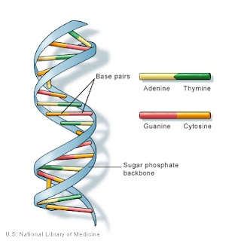
Ilustrasi skematik struktur DNA

Slide 18
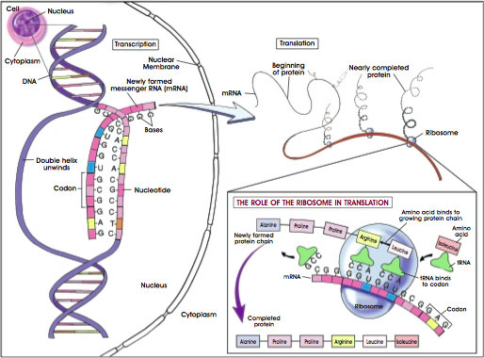
Ekspresi gen

Slide 19
Timbulnya variasi gen
Rekombinasi
Satu set gen baru, setengah bagian dari bapak dan setengah lagi dari ibu. Set gen yang baru ini menghasilkan karakteristik yang berbeda dari kedua orang tua.
Mutasi
Mutasi merupakan perubahan organisasi materi genetik yang berupa gen atau kromosom dari suatu individu dan diwariskan kepada generasi berikutnya.
Mutasi yang terjadi pada sel-sel gamet (sel kelamin) akan bersifat menurun, tetapi jika mutasi tersebut terjadi pada sel-sel somatik (sel tubuh) maka perubahan itu hanya terjadi pada individu tersebut dan tidak bersifat menurun.

Slide 20
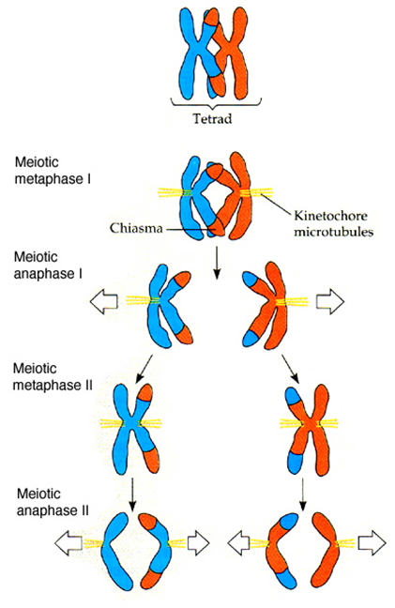
Kromosom dan pindah silang
Sepasang kromosom dalam proses reproduksi dapat mengalami patahan dan penyambungan ulang sehingga bagian satu dari kromosom yang satu tersambung dengan kromosom yang lain.

Slide 21
Kromosom seks : Sex-linked genes & sex-limited genes
Kromosom ada 2 jenis : kromosom autosom dan kromosom seks (gonosom).
Gen yang terdapat dalam kromosom autosom disebut gen autosom, gen yang terdapat dalam kromosom seks dikenal dengan gen terpaut kelamin (sex-linked genes)
Pada mamalia terdapat dua kromosom kelamin, yaitu Kromosom X dan kromosom Y.
Wanita memiliki dua kromosom X (XX) sedangkan pada pria memiliki satu kromosom X dan satu kromosom Y.
Kromosom Y berukuran kecil dan manusia hanya memiliki gen yang mengkode untuk 27 protein, kromosom X memiliki gen yang mengkode 1.500 gen. Sehingga bila berbicara tentang sex-linked genes (gen terpaut kelamin), biasanya yang dimaksud adalah kromosom X.
Contoh sex-linked gen adalah gen resesif buta warna merah dan hijau.

Slide 22
Kromosom seks
Sex-limited genes terdapat pada kedua jenis kelamin , tetapi pengaruhnya hanya atau lebih besar pada salah satu jenis kelamin saja.
Contohnya : gen yang mengatur jumlah rambut dada pada pria, gen yang mengatur payudara pada wanita, dll.
Kedua jenis kelamin memiliki gen-gen tersebut tetapi aktivasi gen-gen tersebut tergantung pada hormon seks gen tersebut, hormon seks jantan atau hormon seks betina.

Slide 23
Pewarisan sifat dan lingkungan
Perilaku dipengaruhi pewarisan sifat (heritability) dan lingkungan.
Bila variasi karakteristik sangat tergantung pada pewarisan sifat berarti karakteristik tersebut memiliki tingkat pewarisan sifat (heritability) yang tinggi.
Hasil penelitian menunjukkan perilaku yang memiliki tingkat heritability yang tinggi adalah : kesendirian (loneliness), neurotisisme, menonton televisi dan perilaku sosial. Salah satu perilaku yang tidak menunjukkan pewarisan sifat : pilihan agama

Slide 24
Kasus yang membiaskan perbedaan antara pengaruh genetik dan lingkungan
1. Pengaruh gen dan lingkungan pranatal
2. Pengaruh lingkungan dapat menginaktivasi gen
Secara tidak langsung gen dapat mempengaruhi perilaku dengan cara mengubah kondisi lingkungan, contoh fenomena multiplier effect
Gen memberikan dasar awal, tetapi reaksi lingkungan memperbesarnya
Pengaruh gen atau pranatal
Peningkatan tendensi akan sesuatu
Kondisi lingkungan yang mendukung

Slide 25
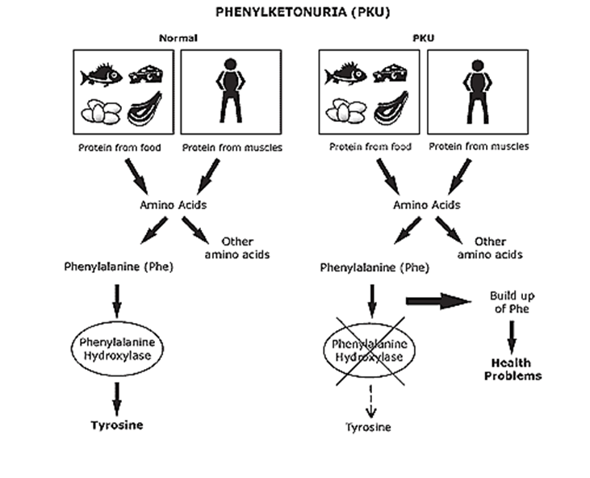
Modifikasi lingkungan
Sifat-sifat yang memiliki tingkat pewarisan sifat yang tinggi juga dapat diubah oleh lingkungan.
Contoh : kasus Fenilketonuria atau PKU adalah ketidak mampuan genetis untuk memetabolisme asam amino fenilalanin, bila tidak dilakukan perawatan maka dapat terjadi akumulasi fenilalanin yang akan meracuni otak sehingga anak mengalami keterbelakangan mental, gelisah dan mudah tersinggung.

Slide 26
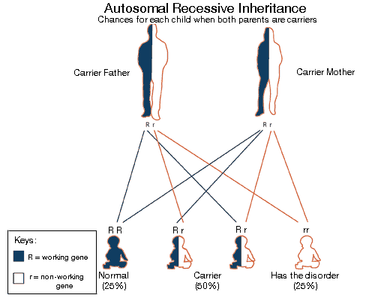
Pewarisan sifat dan lingkungan
Gen resesif PKU banyak terdapat di Eropa dibandingkan Asia bahkan di Afrika hampir tidak ada. Walaupun PKU melibatkan pewarisan sifat tetapi lingkungan dapat memodifikasinya

Slide 27
Cara gen mempengaruhi perilaku
Gen memengaruhi perilaku secara langsung dengan mengendalikan senyawa kimia dalam otak.
Gen mempengaruhi perilaku secara tidak langsung dengan cara mengubah karakteristik lain pada tubuh sehingga mempengaruhi bagaimana orang memperlakukan kita.

Slide 28
Evolusi perilaku
Setiap gen akan berevolusi melalui seleksi alam
Evolusi adalah perubahan frekuensi gen di dalam satu populasi yang terjadi dari generasi ke generasi
Bila spesies berevolusi maka telah berhasil dalam reproduksi dari satu generasi ke generasi berikutnya.
Adanya mutasi dan rekombinasi gen akan menghasilkan variasi yang diturunkan yang akan meningkatkan atau menurunkan bagaimana individu bertahan hidup dan bereproduksi
Individu yang memiliki tingkat keberhasilan reproduksi akan menurunkan gen mereka menjadi lebih tinggi.

Slide 29
Psikologi evolusi
Psikologi evolusi atau sosiobiologi membahas bagaimana suatu perilaku berevolusi, terutama perilaku sosial.
Penekanan studi pada penjelasan evolusi dan fungsional yaitu perilaku yang ada pada leluhur kita dan mengapa seleksi alam menyeleksi kecenderungan perilaku tertentu
Contohnya : perilaku altruistik, sebuah tindakan yang menguntungkan orang lain selain dirinya sendiri.

Slide 30
Perilaku sangat tergantung pada gen dan lingkungan.
Diskusi tentang berapa besar pengaruh gen dan lingkungan dalam menentukan beragam perbedaan tiap individu seringkali menimbulkan kontroversial.
Sumbangan genetik organisme merupakan produk dari evolusi, pengalaman dan persepsi tentang situasi yang terjadi saat ini.

Slide 31
Riset-riset pada biopsikologi
Subjek penelitian manusia &non manusia
Eksperimen, kuasi eksperimen dan studi kasus
Penelitian murni untuk pengetahuan & terapan untuk kemanfaatan umat manusia.
Kode etik dalam riset

Slide 32
Metode modern yang dapat digunakan untuk penelitian terkait dengan otak :
Pindai tomografi komputer (Computerized Axial Tomography/ CTScan/ CAT).
→Penyuntikan pewarna pada pembuluh darah, lalu kepala diposisikan pada alat pemindai (CTScanner), dg sinar X yg menembus kepala direkam oleh detektor pd sisi yg berlawanan, pemintai diputar perlahan shg pengukuran dilakukan hingga 180º. Hasil pengukuran diolah komputer.
Pencitraan resonansi magnetic (Magnetic Resonance Imaging/MRI).
→ memetakan area otak secara detil menggunakan medan magnet.

Slide 33
Alat perekam aktifitas otak
Elektroensefalografi (Electeoencephalograph / EEG).
→ merekam aktifitas listrik otak melalui elektroda yg ditempelkan ke kulit kepala. Outnya diamplifikasi dan direkam.
Magnetoensefalograf (magnetoencephalograph/ MEG)
→alat serupa EEG, tetapi alat ini mengukur medan magnet lemah yg dihasilkan oleh aktifitas otak. MEG mampu memperlihatkan perubahan permilisekon

Slide 34
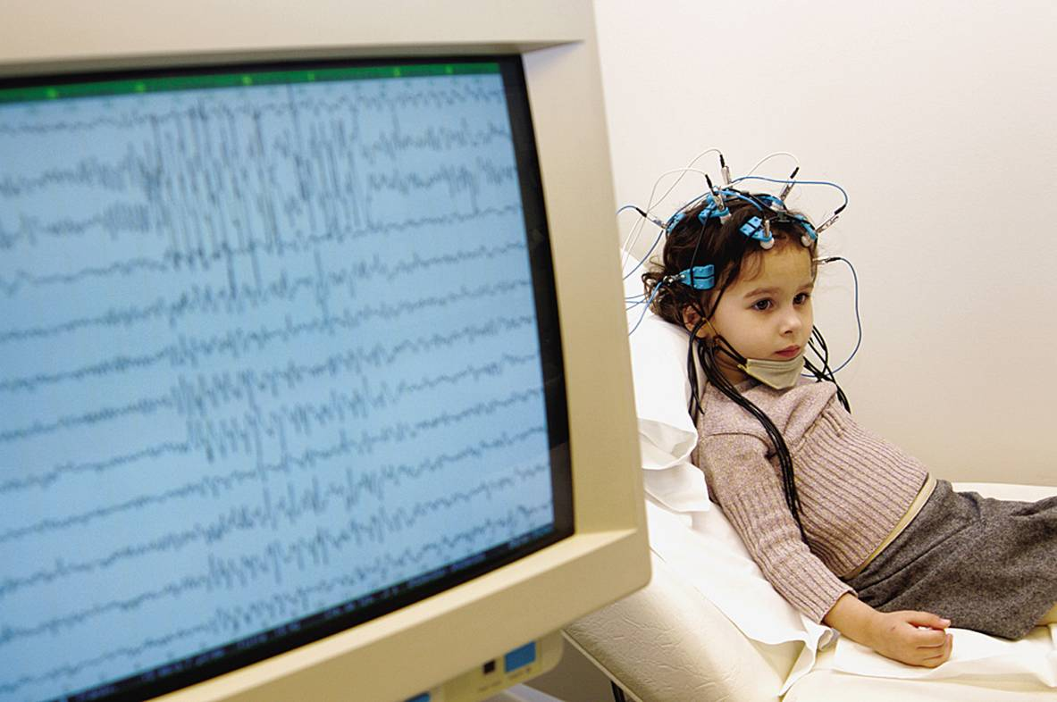
Electroencephalogram (EEG)
Pencatatan gelombang listrik yang diperkuat . Elektrode diletakan di kulit kepala untuk memeroleh gelombang permukaan otak
AJ Photo/ Photo Researchers, Inc.

Slide 35
Tomografi emisi positron (positron-emmisiontomography / PET).
→ Mengukur perubahan dari waktu ke waktu antar lokasi, tetapi otak akan terpapar zat radioaktif
Pencitraan resonansi magnetik fungsional (functional Magnetic Resonance Imaging/ fMRI)
→ mengukur perubahan selama 1 sekon dapat mengenali lokasi dlm kisaran 1-2 mm, tidak menggunakan radiasi

Slide 36
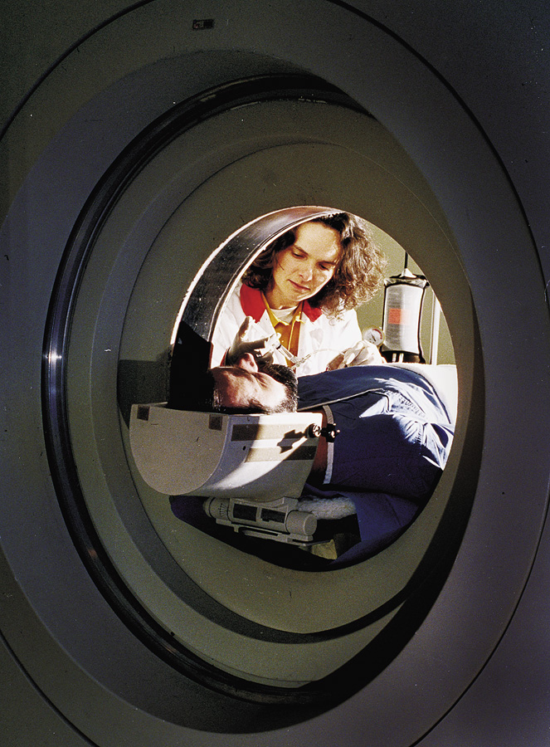
PET Scan
PET (positron emission tomography) Scan penggambaran aktivitas otak secara visual melalui deteksi dengan zat radioaktif ketika otak diberi tugas tertentu
Courtesy of National Brookhaven National Laboratories

Slide 37
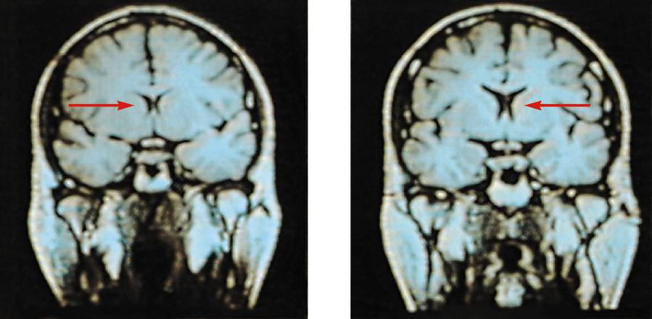
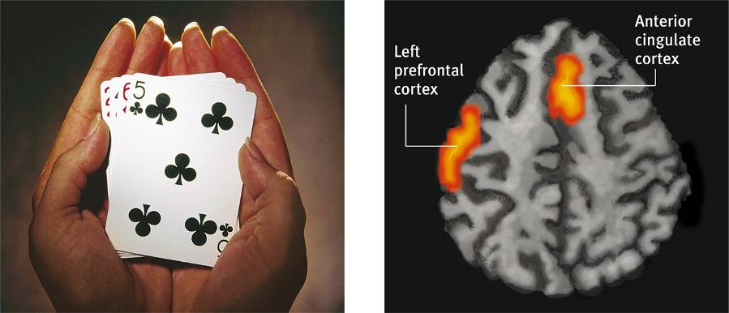
MRI Scan
MRI (magnetic resonance imaging) menggunakan medan magnit dan gelombang radio membuat imej di komputer guna melihat berbagai jaringan otak . Gambar atas menunjukan pembesaran ventricular pada pasien dengan schizophrenia . Gambar bawah menggambarkan bagian otak ketika partisipan diberi tugas tertentu .
Both photos from Daniel Weinberger, M.D., CBDB, NIMH
James Salzano/ Salzano Photo
Lucy Reading/ Lucy Illustrations

